Slide 1
Интегрированный урок русского языка и физики
Учитель русского языка и литературы
Т.Н. Прокопенко
Учитель физики М.В. Шевцова
ГОУ СОШ «Школа здоровья» № 1959 2009-2010 гг

Slide 2
Тема:
Теплопроводность и тепло Знакомо каждому оно Тепло души и слов тепло Ведь тоже каждому дано

Slide 3
Цели урока: 1. «В человеке все должно быть прекрасно: и лицо, и одежда, и душа, и мысли.»
А.П. Чехов
2. Познакомить учащихся с интеграцией - объединением частей в целое
3. Отразить процесс сближения и связи наук.
4. Повышение мотивации к учению.

Slide 13
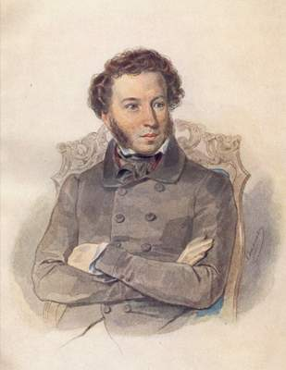
Георгий Васильевич Свиридов (1915-1998)
Александр
Сергеевич
Пушкин
(1799-1837)

Slide 14
Глаголы
отнять – Отнял – отнялА – Отняли
понять – пОнял – понялА – пОняли
начать – нАчал – началА – нАчали
создать – сОздал – создалА – сОздали
принять – прИнял – принялА – прИняли
отдать – Отдал – отдалА – Отдали
класть – клал – клАла – клАли

Slide 15
Карточка №1 1 вариант.
отдалА
1. При образовании льда, вода …… такое же количество теплоты, которое ……… при его плавлении.
принялА
t, ⁰C
2467
1600
t, мин
В
А
нАчали
2. В точке А и В алюминий и свинец (начать) переходить в ……… состояние .
газообразное

Slide 16
Карточка №1 2 вариант.
Отдал
1. При конденсации, пар …… такое же количество теплоты, которое ……… при его образовании.
прИнял
t, ⁰C
1774
t, мин
А
началА
твердое
2. В точке А платина (начать) переходить в ……… состояние.

Slide 17
Карточка №1 3 вариант.
прИняли
1. При остывании медная и стальная детали …… такое же количество теплоты, которое ……… при нагревании
Отдали
t, ⁰C
t, мин
-253
А
нАчал
газообразное
2. В точке А жидкий водород (начать) переходить в ……… состояние.

Slide 18
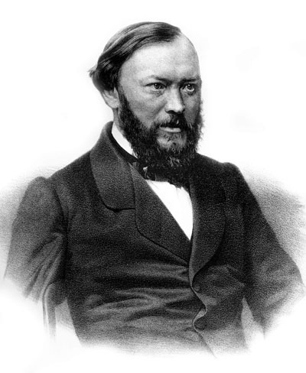
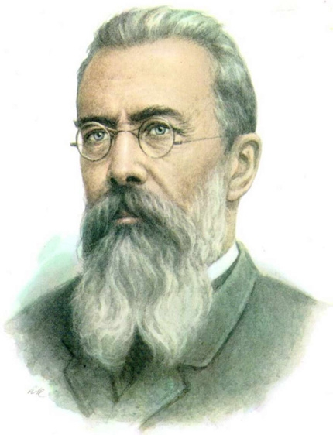
Снегурочка
Создан по сказке Александра Николаевича Островского
на музыку Николая Андреевича Римского –Корсакова.
А.Н. Островский
Н.А. Римский-Корсаков

Slide 19
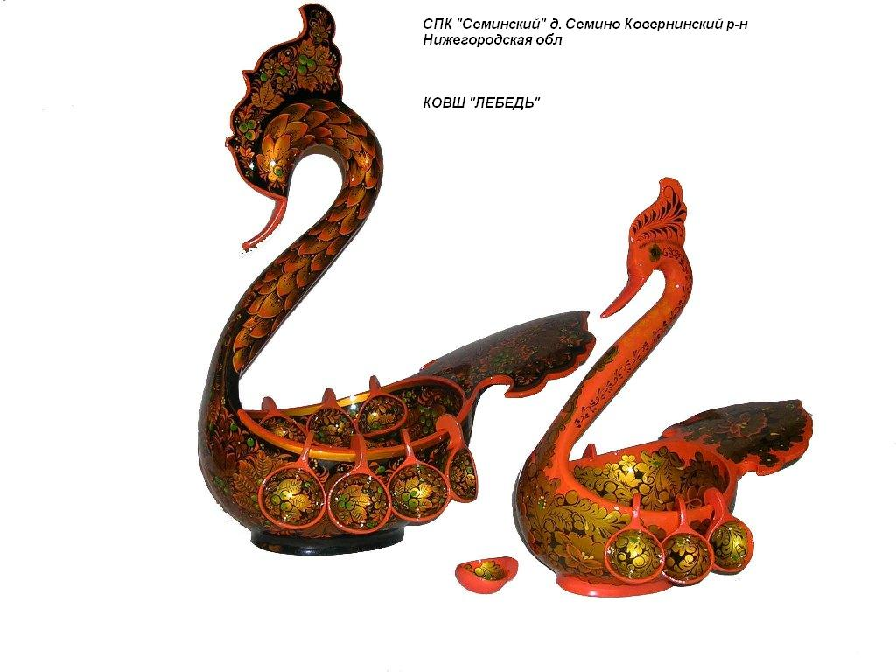
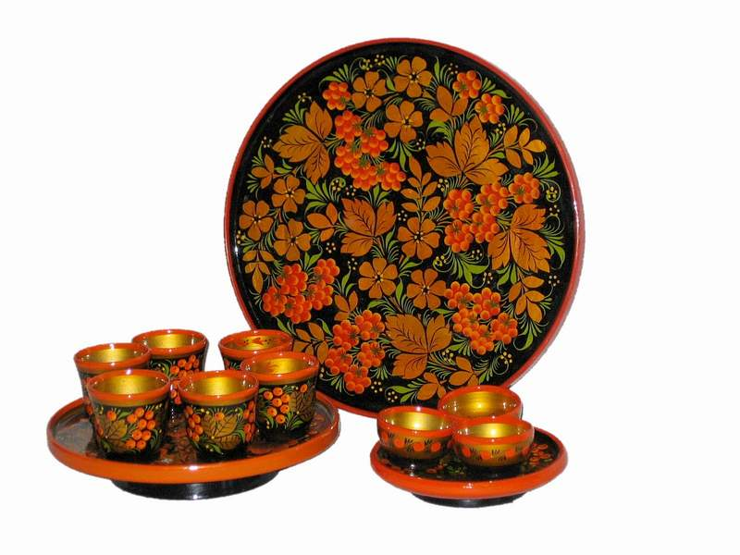
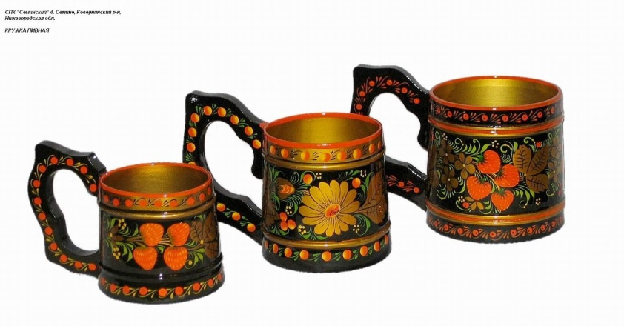
Кухонные слова
откУпорить | щавЕль | овсЯная каша
закУпорить | свЁкла | языкОвая колбаса
пЕрчить | кАмбалА | ломОть хлеба
Он сОлит | кЕтА | хлЕбец, хлЕбцы
кладовАя | твОрОг | слИвовое варение
кулинАрия | бекОн | грУшевое варенье
пиццЕрИя | тОрты | крыжОвенное варенье
гастронОмия

Slide 20
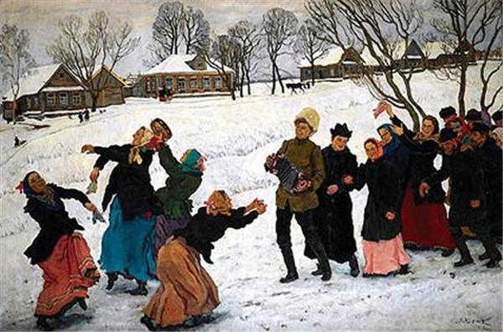
Динамическая зарядка

Slide 21
Кухонные слова
откУпорить | щавЕль | овсЯная каша
закУпорить | свЁкла | языкОвая колбаса
пЕрчить | кАмбалА | ломОть хлеба
Он сОлит | кЕтА | хлЕбец, хлЕбцы
кладовАя | твОрОг | слИвовое варение
кулинАрия | бекОн | грУшевое варенье
пиццЕрИя | тОрты | крыжОвенное варенье
гастронОмия

Slide 22
«Ситуация успеха
всегда привязана ко времени
и местности,
а технология успеха
нацелена на будущее.»
М.А. Асирян

Slide 23
До новых встреч!

